Slide 1

Levantamento das
Classes de Análise

Slide 2
Levantamento de Classes
Identificados atores e casos de uso do sistema, pode-se iniciar efetivamente o projeto do sistema.
Os componentes estruturais para um projeto de sistema orientado a objetos são as classes.

Slide 3
As classes são definidas através do diagrama de casos de uso, onde para cada caso de uso são extraídas as classes.
Para auxiliar o levantamento das classes é utilizado o conceito de estereótipos.
Estereótipos são classificadores que podem ser utilizados para indicar tipos de classes.

Slide 4
Notação UML para Classe
Notação
Exemplo
<<estereótipo>>
<<entidade>>
Nome da Classe
Pessoa
Atributos
idade
Métodos
alteraIdade()

Slide 5
Notação Simplificada
Notação
Exemplo
<<estereótipo>>
<<entidade>>
Nome da Classe
Pessoa

Slide 6
Estereótipos
Entidade: identifica classes cujo papel principal é armazenar dados.
Controle: identifica classes cujo papel é controlar a execução de processos.
Fronteira: identifica classes cujo papel é realizar o interfaceamento com entidades externas (atores).

Slide 7
Regras para Levantamento das Classes
1. Definir uma classe do tipo fronteira para cada relacionamento entre ator e caso de uso.
2. Definir pelo menos uma classe do tipo controle para cada caso de uso.
3. Definir uma classe do tipo entidade para cada grupo de dados do sistema.

Slide 8
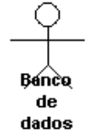

Levantamento de Classes
Registrar
Pedido
Registrar
pedido a vista
Registrar
pedido a prazo

Slide 9
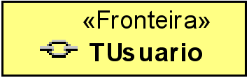
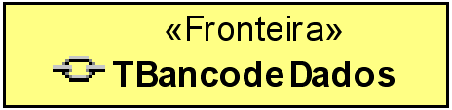
Aplicar regra 1:

Slide 10
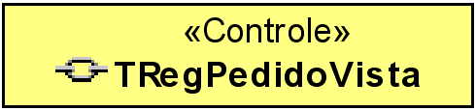
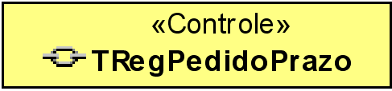
Aplicar regra 2:

Slide 11
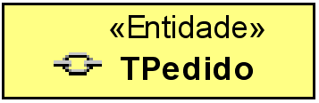
Aplicar regra 3:

Slide 12

Levantamento de Classes
Encerrar
Pedido

Slide 13
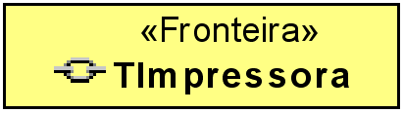
Aplicar regra 1:

Slide 14
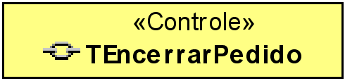
Aplicar regra 2:

Slide 15
Exercício
Fazer o levantamento das classes de análise para o sistema de caixa automático de banco.

